Slide 1


Nhóm 14
KHO DỮ LIỆU
XÂY DỰNG KHO DỮ LIỆU CHO CỬA HÀNG BÁN XE ĐẠP
GVHD: ThS. Nguyễn Văn Thành

Slide 2
Nhóm 14
Home
Photo
About Us
Contact
Our Team
Phạm Quốc Vương - 21110731
Phún Khoắn Vồ - 21110942
Nguyễn Anh Dũng - 21110873
Nhóm 14

Slide 3
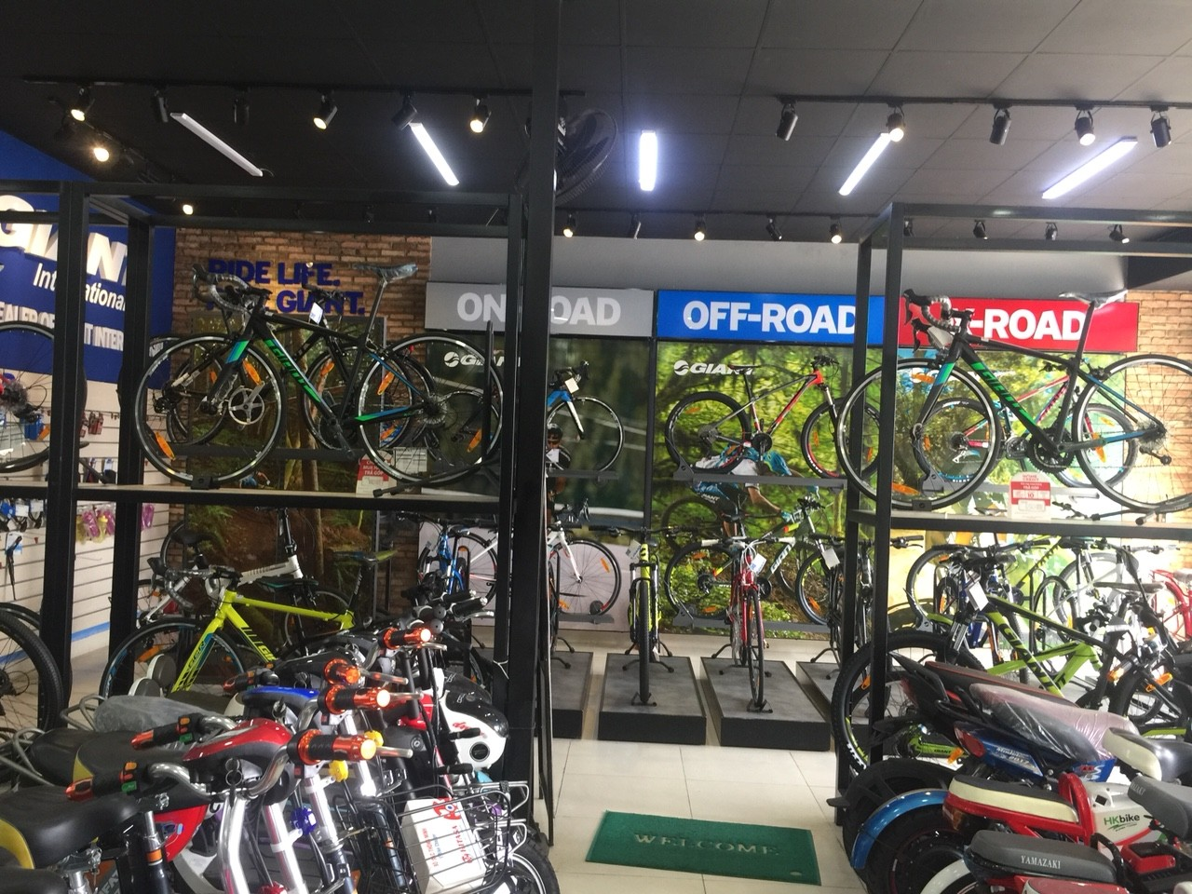
Nhóm 14
Home
Photo
About Us
Contact
Content
Data Introduction
2. Online Analytical
3. SQL Server Intergration Serviecs
4. SQL Server Analyis Services
5. Conclusion

Slide 4
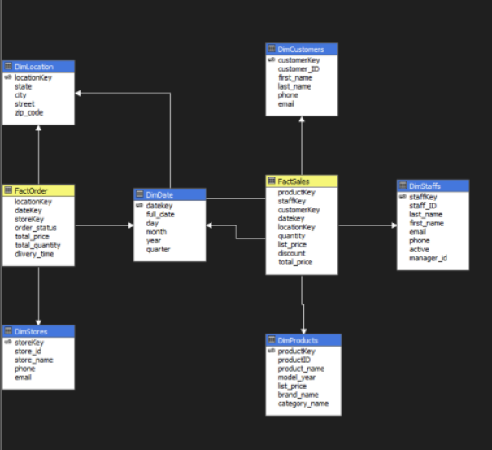
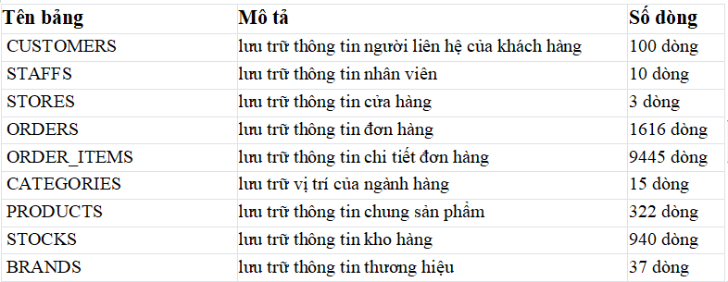
Ingoude Company
Home
Photo
About Us
Contact
1.Data Introduction
̵ Nhóm sử dụng Tập dữ liệu Bike Store Database được lấy từ trang web Kaggle (kaggle.com), trang web này cung cấp cơ sở dữ liệu mẫu để phục vụ cho việc luyện tập thao tác của người học .
̵ Đường dẫn tải tập dữ liệu: https://www.kaggle.com/datasets/dillonmyrick/bike-store-sample-database/data?select=order_items.csv

Slide 5

Nhóm 14
Home
Photo
About Us
Contact
1.Các công cụ được sử dụng

Slide 6
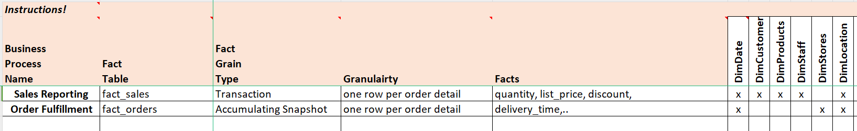
Nhóm 14
Home
Photo
About Us
Contact
2. Online Analyis Processing
Xây dựng các Detail Bus Matrix xác định các Bussines Process , Fact Table và Dimention

Slide 7
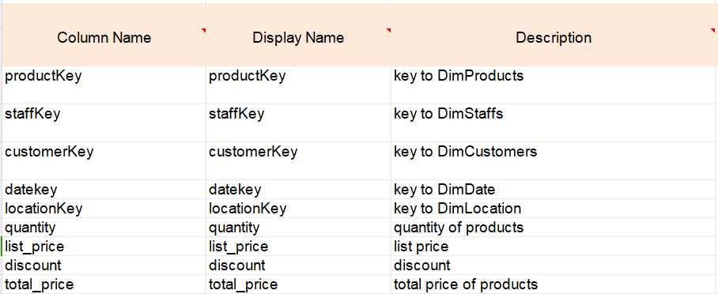
Nhóm 14
Home
Photo
About Us
Contact
2.1 Sales Reporting
+Cho Biết xếp hạng KPI của Nhân viên trong Tháng/ Quý/ Năm.
+Cho biết danh mục các sản phẩm được tiêu thụ nhiều nhất trong tháng/ quý/ năm.
+Cho biết doanh số bán hàng theo từng State trong tháng/ quý/ năm.
+ Cho biết top những nhân viên bán được nhiều sản phẩm nhất Trong Tháng/ Quý/ Năm.
+ Chọn ra top 10 khách hàng mua nhiều sản phẩm nhất.
+Cho biết State có số lượng Sản phẩm tiêu thụ nhiều nhất.
+Cho biết Nhãn Hàng được mua nhất trong tháng/ quý/ năm.

Slide 8
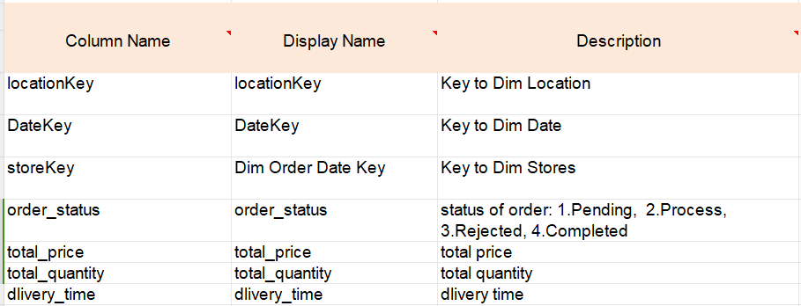
Nhóm 14
Home
Photo
About Us
Contact
2.2 Order Fulfillment
+Cho biết Tổng tiền tất cả đơn hàng của từng của hàng trong tháng/ quý/ năm.
+.Cho biết Cửa Hàng có nhiều đơn hàng nhất trong tháng/ quý/ năm.

Slide 9
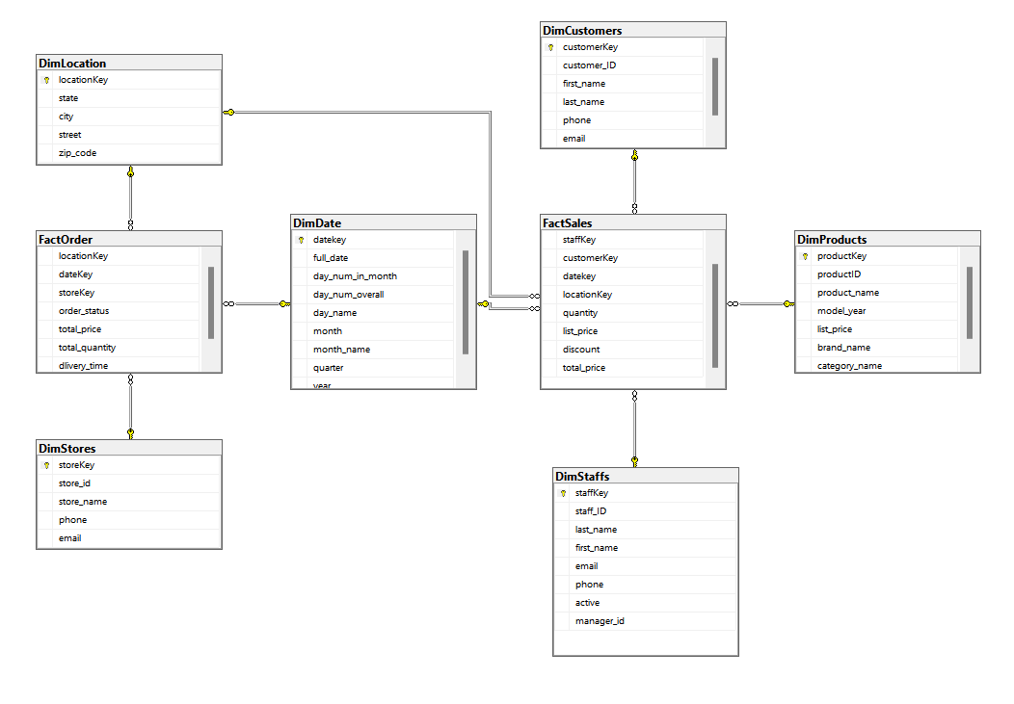
Nhóm 14
Home
Photo
About Us
Contact
2.3 Star Schema

Slide 10
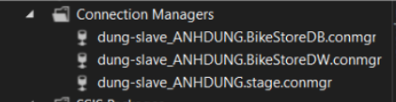
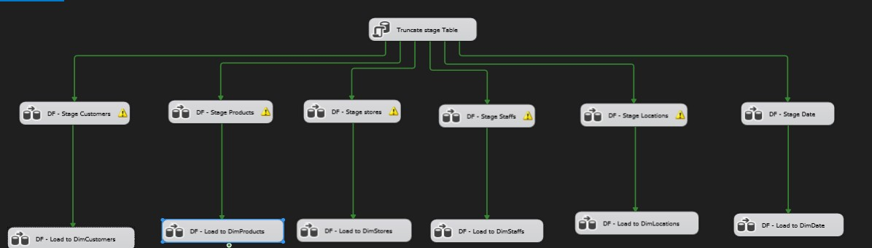
Nhóm 14
Home
Photo
About Us
Contact
3. SQL Server Intergration Serviecs

Slide 11
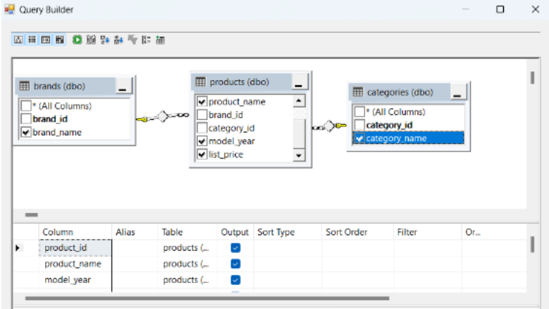
Nhóm 14
Home
Photo
About Us
Contact
3. SQL Server Intergration Serviecs
Source
Assistant có tên SRC - Northwind Products.

Slide 12
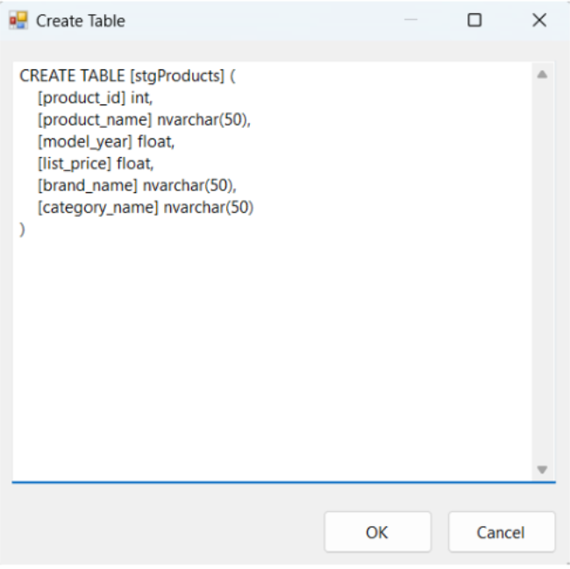
Nhóm 14
Home
Photo
About Us
Contact
3. SQL Server Intergration Serviecs
Tạo một Destination Assistant có tên DST - Stage stgProducts. Kết nối SRC -
Northwind Products với DST - Stage stgNorthwindProducts. Double click vào DST - Stage
stgProducts để cấu hình.

Slide 13
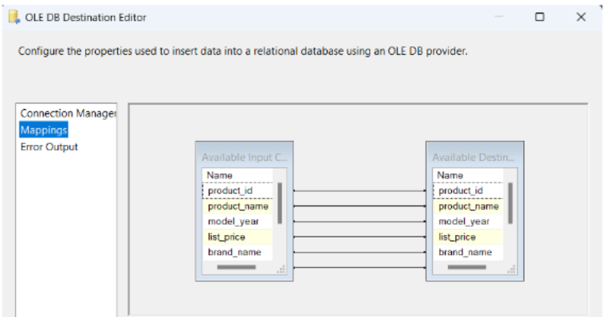
Nhóm 14
Home
Photo
About Us
Contact
3. SQL Server Intergration Serviecs

Slide 14
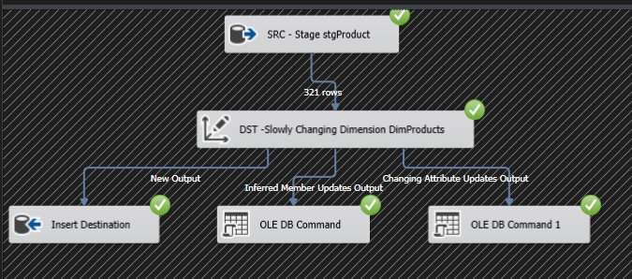
Nhóm 14
Home
Photo
About Us
Contact
3. SQL Server Intergration Serviecs
Load dữ liệu từ Stage vào Dimension

Slide 15
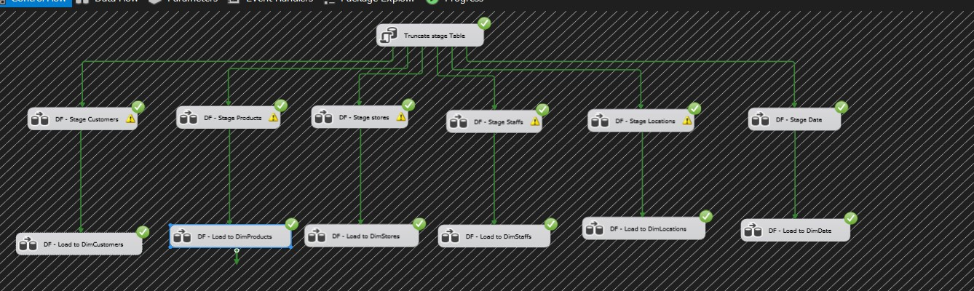
Nhóm 14
Home
Photo
About Us
Contact
3. SQL Server Intergration Serviecs

Slide 16
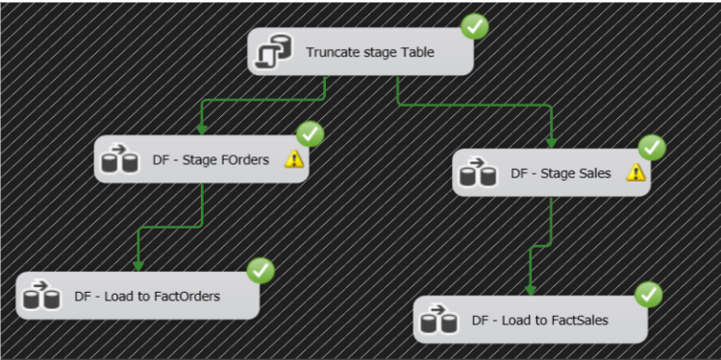
Nhóm 14
Home
Photo
About Us
Contact
3. SQL Server Intergration Serviecs

Slide 17
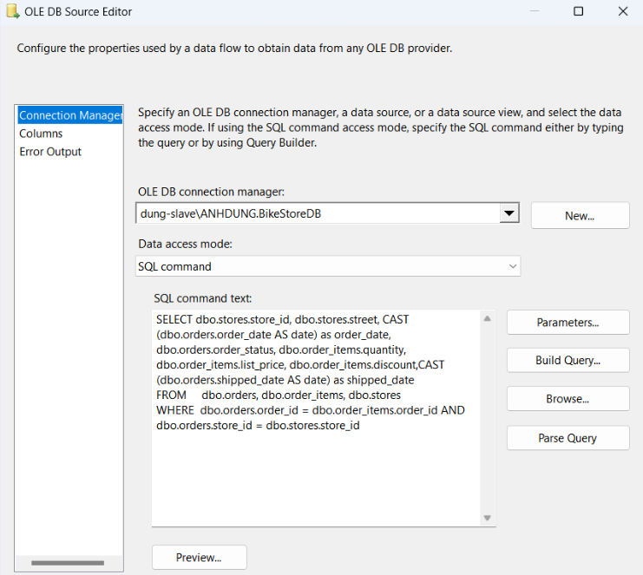
Nhóm 14
Home
Photo
About Us
Contact
3. SQL Server Intergration Serviecs
+ Source Assistant:

Slide 18
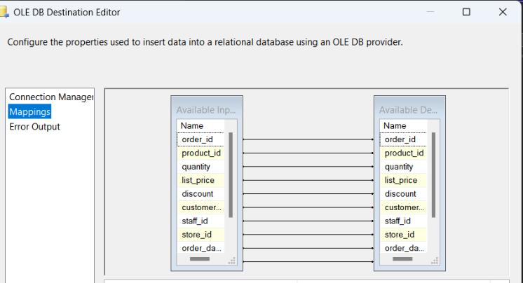
Nhóm 14
Home
Photo
About Us
Contact
3. SQL Server Intergration Serviecs
+ Destination Assist

Slide 19
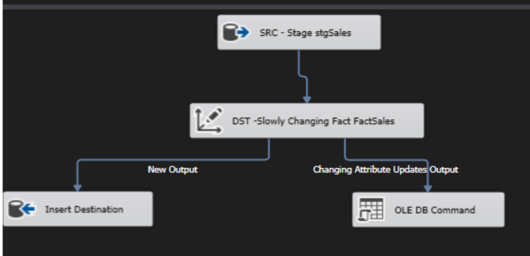
Nhóm 14
Home
Photo
About Us
Contact
3. SQL Server Intergration Serviecs
Load dữ liệu từ Stage vào Fact

Slide 20
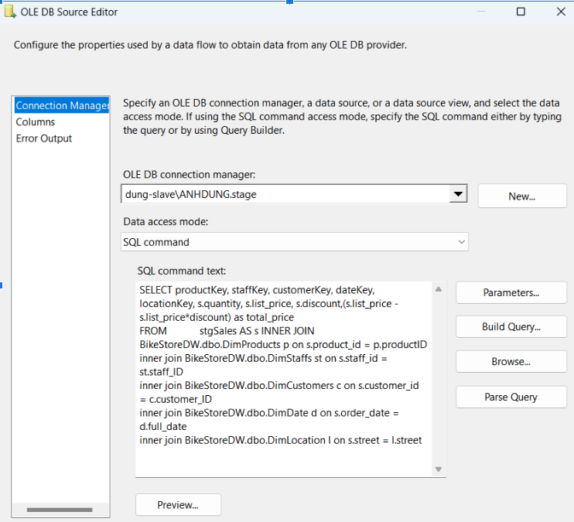
Nhóm 14
Home
Photo
About Us
Contact
3. SQL Server Intergration Serviecs
Cấu hình SRC - Stage stgSales

Slide 21
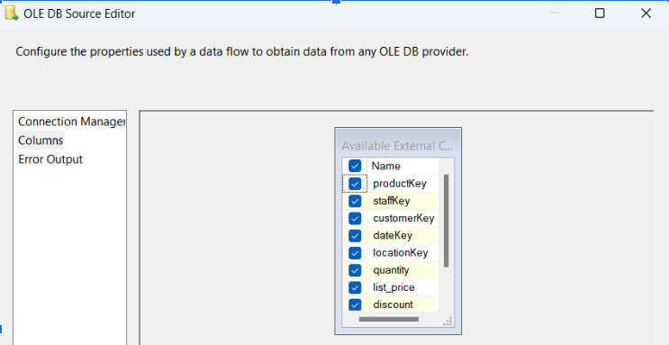
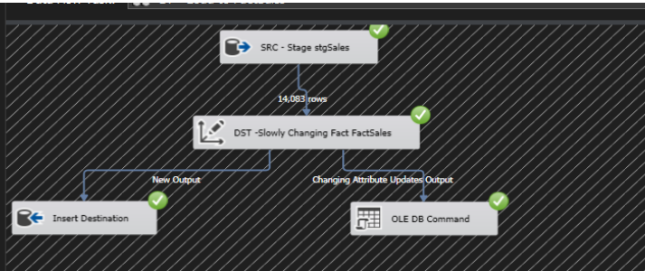
Nhóm 14
Home
Photo
About Us
Contact
3. SQL Server Intergration Serviecs

Slide 22
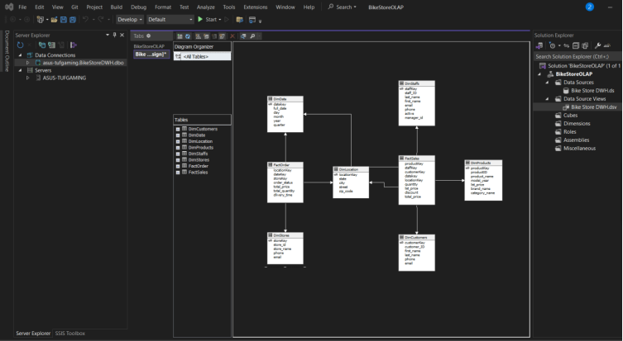
Nhóm 14
Home
Photo
About Us
Contact
4. SQL Server Analyis Services
Khởi tạo Data Source và Data Source View

Slide 23
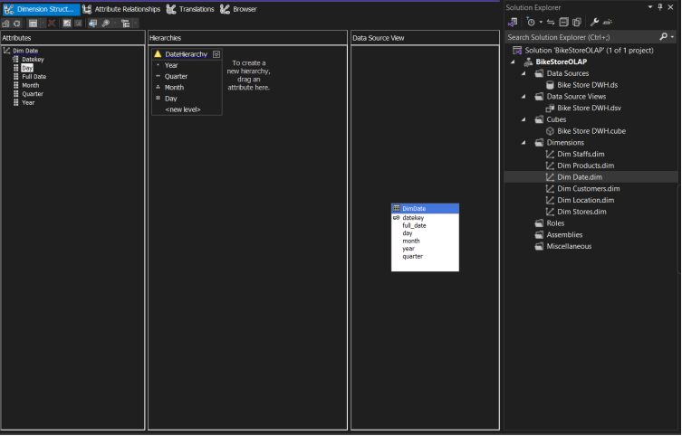
Nhóm 14
Home
Photo
About Us
Contact
4. SQL Server Analyis Services
Xây dựng các Hierarchy cho các bảng Dimention
DateHierarchy thể hiện cho sự phân cấp năm -> quý -> tháng

Slide 24
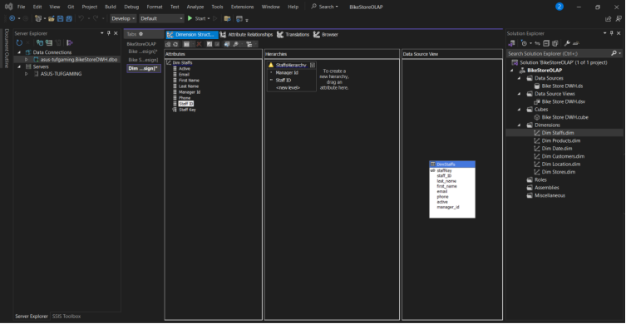
Nhóm 14
Home
Photo
About Us
Contact
4. SQL Server Analyis Services
Xây dựng các Hierarchy cho các bảng Dimention
StaffHierarchy thể hiện cho sự phân cấp manager_id

Slide 25
Nhóm 14
Home
Photo
About Us
Contact
4. SQL Server Analyis Services
Xây dựng các Hierarchy cho các bảng Dimention
ProductHierarchy thể hiện cho sự phân cấp category name -> brand name -> product name

Slide 26
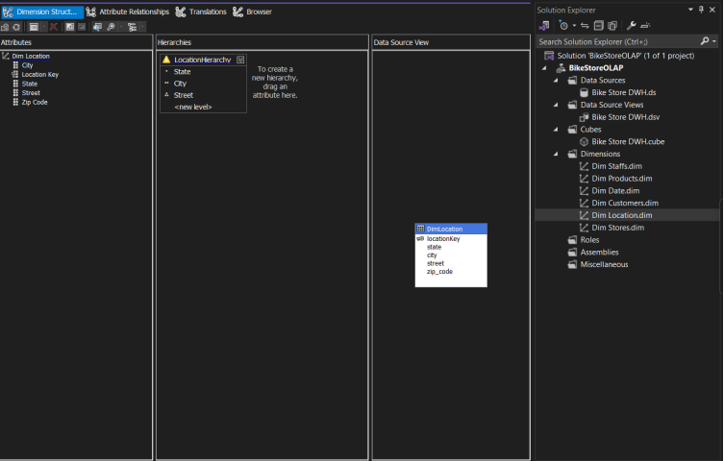
Nhóm 14
Home
Photo
About Us
Contact
4. SQL Server Analyis Services
Xây dựng các Hierarchy cho các bảng Dimention
LocationHierarchy thể hiện cho sự phân cấp State-> city -> street

Slide 27
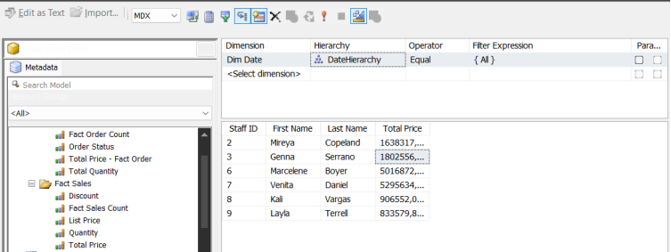
Nhóm 14
Home
Photo
About Us
Contact
4. 1 Sales Reporting
Câu hỏi 1: Cho Biết xếp hạng KPI của Nhân viên trong Tháng/ Quý/ Năm.
Công cụ: SSAS

Slide 28
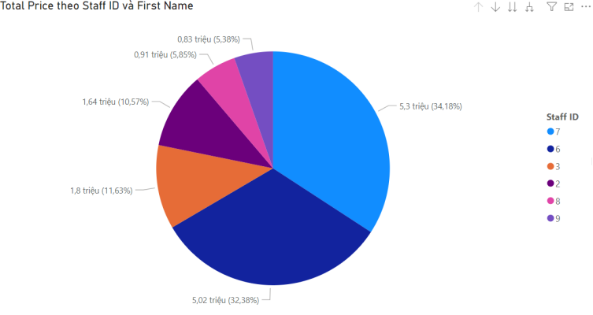
Nhóm 14
Home
Photo
About Us
Contact
4. 1 Sales Reporting
Câu hỏi 1: Cho Biết xếp hạng KPI của Nhân viên trong Tháng/ Quý/ Năm.
Biểu đồ: Power BI

Slide 29
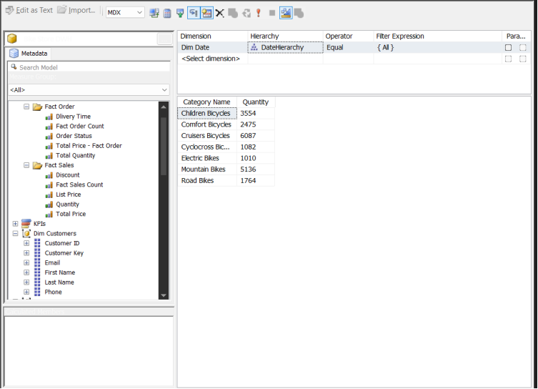
Nhóm 14
Home
Photo
About Us
Contact
4. 1 Sales Reporting
Câu hỏi 2: Cho biết danh mục các sản phẩm được tiêu thụ nhiều nhất trong tháng/ quý/ năm.
Công cụ: SSAS

Slide 30
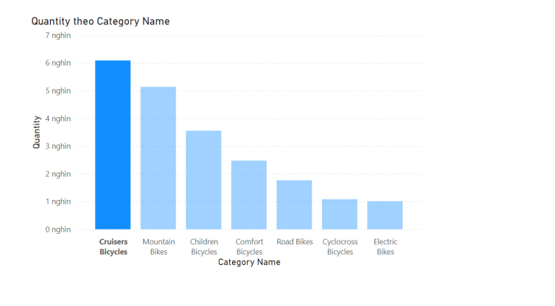
Nhóm 14
Home
Photo
About Us
Contact
4. 1 Sales Reporting
Câu hỏi 2: Cho biết danh mục các sản phẩm được tiêu thụ nhiều nhất trong tháng/ quý/ năm.
Biểu đồ: Power BI

Slide 31
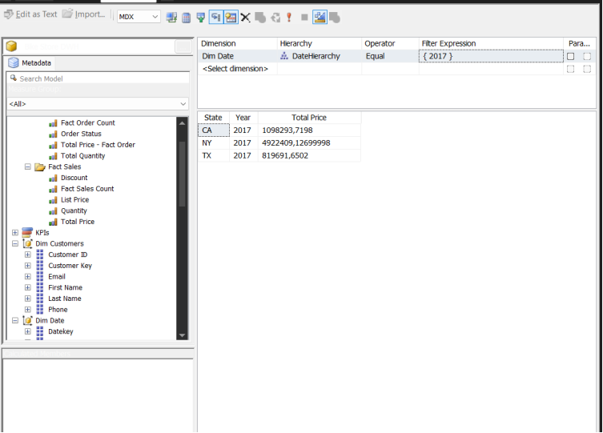
Nhóm 14
Home
Photo
About Us
Contact
4. 1 Sales Reporting
Câu hỏi 3: Cho biết doanh số bán hàng theo từng State trong tháng/ quý/ năm.
Công cụ: SSAS

Slide 32
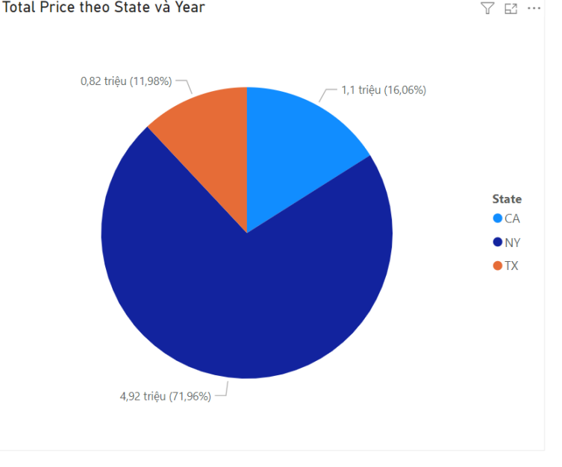
Nhóm 14
Home
Photo
About Us
Contact
4. 1 Sales Reporting
Câu hỏi 3: Cho biết doanh số bán hàng theo từng State trong tháng/ quý/ năm.
Công cụ: Power BI

Slide 33
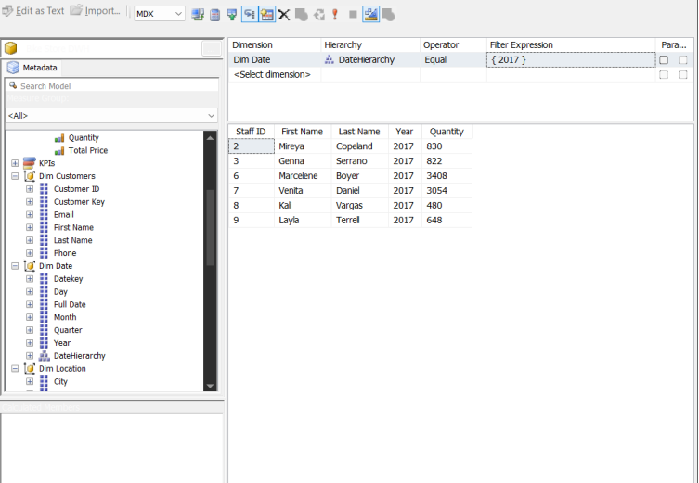
Nhóm 14
Home
Photo
About Us
Contact
4. 1 Sales Reporting
Câu hỏi 4: Cho biết top những nhân viên bán được nhiều sản phẩm nhất Trong Tháng/ Quý/ Năm.
Công cụ: SSAS

Slide 34
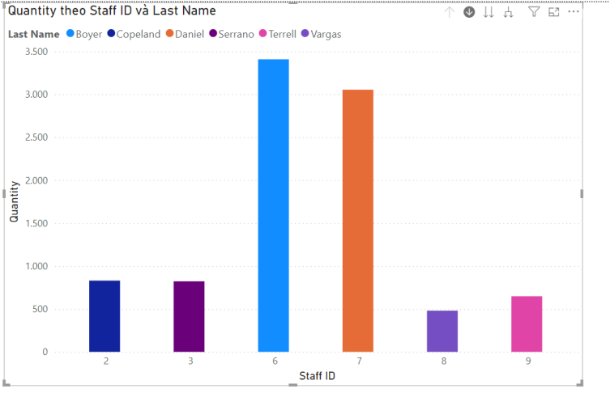
Nhóm 14
Home
Photo
About Us
Contact
4. 1 Sales Reporting
Câu hỏi 4: Cho biết top những nhân viên bán được nhiều sản phẩm nhất Trong Tháng/ Quý/ Năm.
Công cụ: Power BI

Slide 35
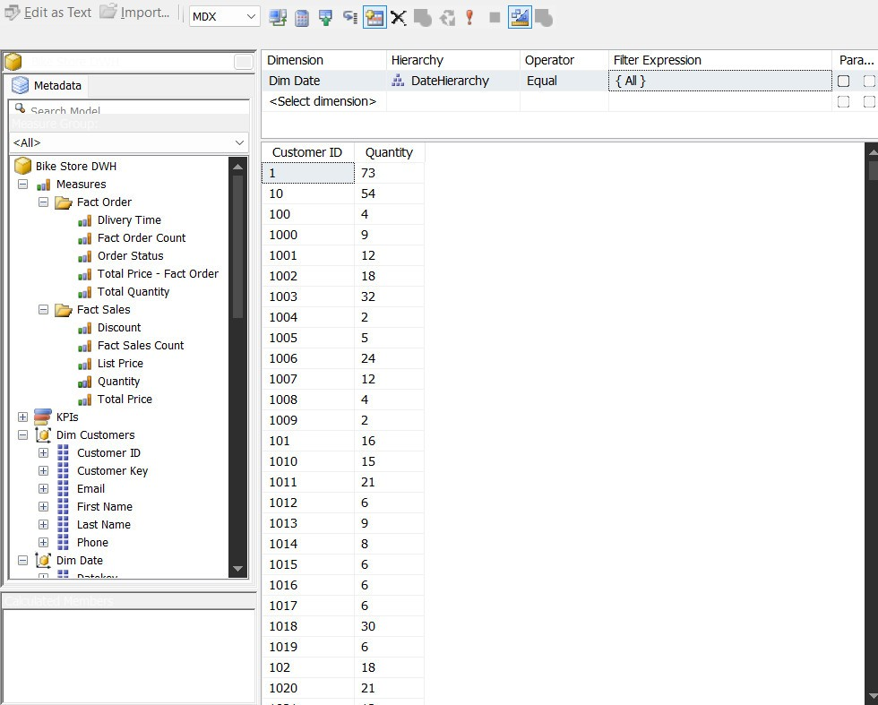
Nhóm 14
Home
Photo
About Us
Contact
4. 1 Sales Reporting
Câu hỏi 5: Chọn ra top 10 khách hàng mua nhiều sản phẩm nhất.
Công cụ: SSAS

Slide 36
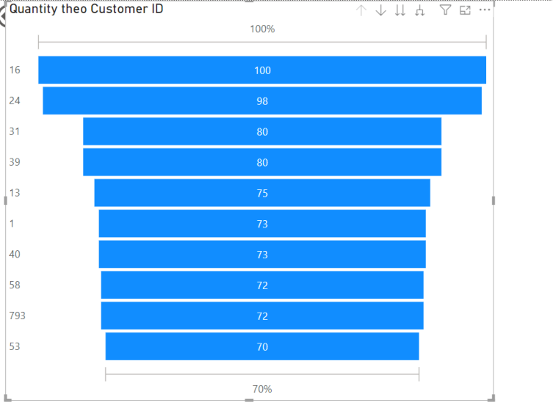
Nhóm 14
Home
Photo
About Us
Contact
4. 1 Sales Reporting
Câu hỏi 5: Chọn ra top 10 khách hàng mua nhiều sản phẩm nhất.
Công cụ: Power BI

Slide 37
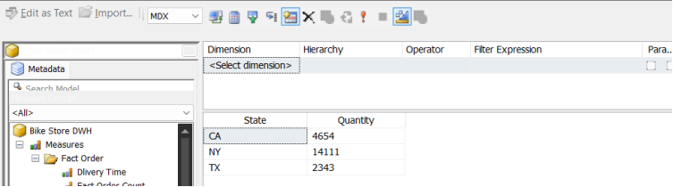
Nhóm 14
Home
Photo
About Us
Contact
4. 1 Sales Reporting
Câu hỏi 6: Cho biết State có số lượng Sản phẩm tiêu thụ nhiều nhất.
Công cụ: SSAS

Slide 38
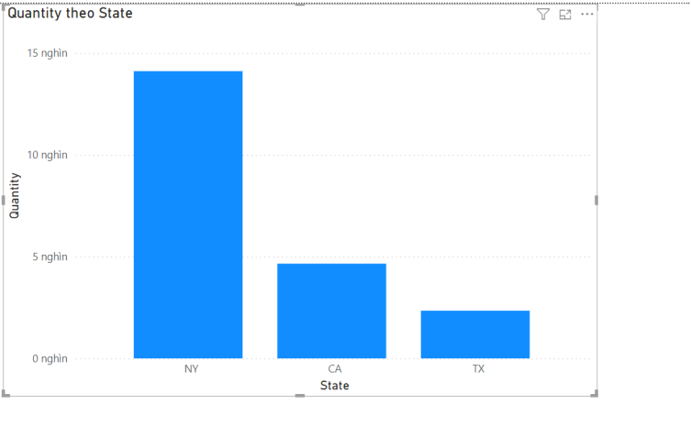
Nhóm 14
Home
Photo
About Us
Contact
4. 1 Sales Reporting
Câu hỏi 6: Cho biết State có số lượng Sản phẩm tiêu thụ nhiều nhất.
Công cụ: Power BI

Slide 39
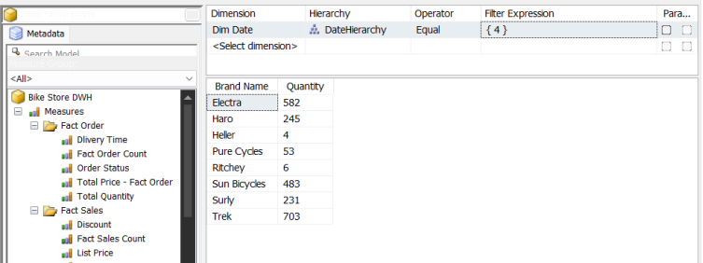
Nhóm 14
Home
Photo
About Us
Contact
4. 1 Sales Reporting
Câu hỏi 7: Cho biết Nhãn Hàng được mua nhất trong tháng/ quý/ năm.
Công cụ: SSAS

Slide 40
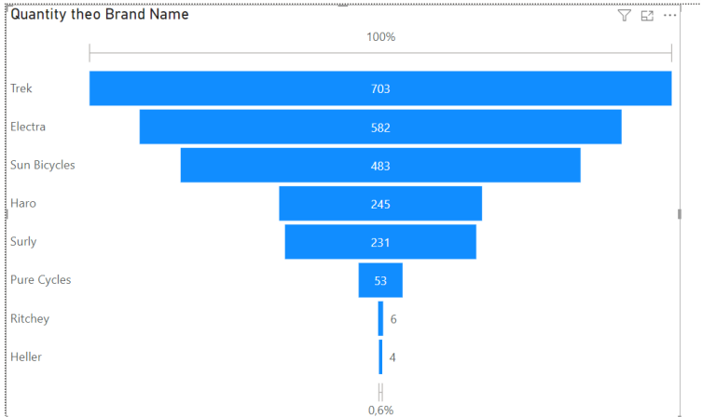
Nhóm 14
Home
Photo
About Us
Contact
4. 1 Sales Reporting
Câu hỏi 7: Cho biết Nhãn Hàng được mua nhất trong tháng/ quý/ năm.
Công cụ: Power BI

Slide 41
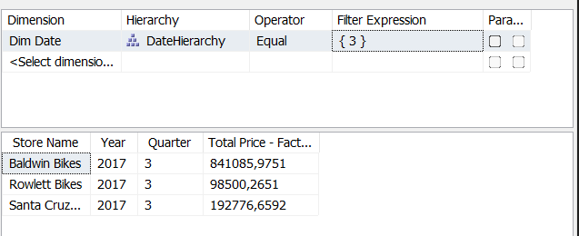
Nhóm 14
Home
Photo
About Us
Contact
4. 2 Order Fulfillment
Câu hỏi 8: Cho biết Tổng tiền tất cả đơn hàng của từng của hàng trong tháng/ quý/ năm.
Công cụ: SSAS

Slide 42
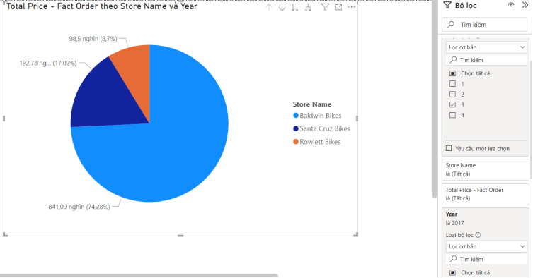
Nhóm 14
Home
Photo
About Us
Contact
4. 2 Order Fulfillment
Câu hỏi 8: Cho biết Tổng tiền tất cả đơn hàng của từng của hàng trong tháng/ quý/ năm.
Công cụ: Power BI

Slide 43
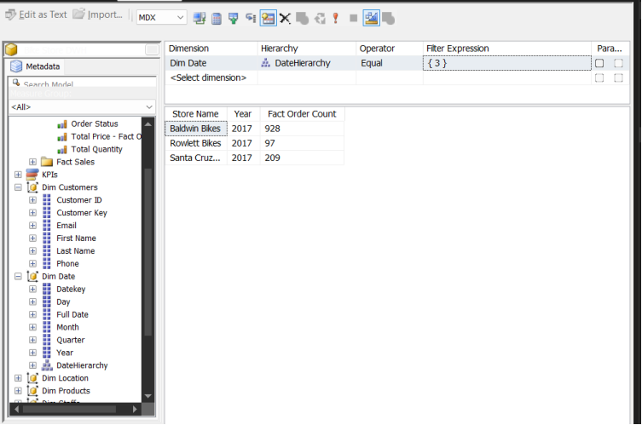
Nhóm 14
Home
Photo
About Us
Contact
4. 2 Order Fulfillment
Câu hỏi 9: Cho biết Cửa Hàng có nhiều đơn hàng nhất trong tháng/ quý/ năm.
Công cụ: SSAS

Slide 44
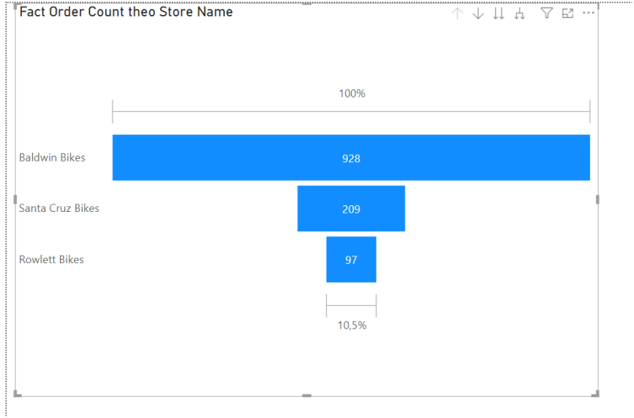
Nhóm 14
Home
Photo
About Us
Contact
4. 2 Order Fulfillment
Câu hỏi 9: Cho biết Cửa Hàng có nhiều đơn hàng nhất trong tháng/ quý/ năm.
Công cụ: Power BI

Slide 45
Nhóm 14
Home
Photo
About Us
Contact
5.Conclusion and Developtment Direction
5.1 Achievement
+ Hiểu sâu hơn về kiến thức kho dữ liệu
+ Sử dụng thành thạo hơn các công cụ SSIS, SSAS, Power BI
+ Nâng cao kỹ năng xử lí thông tin và phân tích dữ liệu
5.2 Limit
+ Chưa khai thác được hết tập dữ liệu
+ Chưa đạt đến mức nâng cao trong tổng thể quá trình xây dựng một kho dữ liệu hoàn chỉnh

Slide 46

Nhóm 14
Home
Photo
About Us
Contact
THANK YOU

